Slide 1


Дипломный проект
Козел А.Г.
22.05.2023
Группа ds03-onl

Slide 2

Набор данных
https://www.kaggle.com/datasets/uciml/student-alcohol-consumption
Данные были получены при опросе учащихся курсов математики и португальского языка в общеобразовательной школе. Он содержит много интересной социальной, гендерной и учебной информации о студентах.
В отличии от большинства работ, связанных с использованием этого набора данных, в качестве исследуемой переменной выделена переменная употребление алкоголя студентами, а не предсказание итоговой успеваемости студентов.
Цель работы. Выполнить анализ данных, полученных при опросе учащихся курсов математики и португальского языка в общеобразовательной школе. Выявить зависимости между социальной, гендерной, учебной информации о студентах и потреблением ими алкоголя.
Этапы выполнения
1. Анализ данных и создание новых признаков. Удаление несущественных данных. Поиск зависимостей и выделение основных параметров, влияющих на употребление алкоголя студентами (pandas, seaborn, matplotlib, numpy и т.д.)
2. Построение корреляционной матрицы.
4. Обучение модели предсказания (RandomForestClassifier, DecisionTreeClassifier)
5. Ансамбль моделей. Важность признаков.
6. Выводы

Slide 3
Признаки несвязанные с потреблением алкоголя либо связаны незначительно.
Описание набора данных
school - школа ученика (двоичный код: «GP» — Габриэль Перейра или «MS» — Мусиньо да Силвейра)
sex - пол студента (бинарный: "F" - женский или "M" - мужской)
age - возраст студента (числовое: от 15 до 22)
address - тип домашнего адреса студента (двоичный: 'U' - городской или 'R' - сельский)
famsize - размер семьи (двоичный: «LE3» — меньше или равно 3 или «GT3» — больше 3)
Pstatus - статус совместного проживания родителей (двоичный: «T» — совместное проживание или «A» — отдельно)
Medu - образование матери (числовое: 0 - нет, 1 - начальное образование (4 класс), 2 - 5-9 класс, 3 - среднее или 4 - высшее)
Fedu - образование отца (числовое: 0 - нет, 1 - начальное образование (4 класс), 2 - 5-9 класс, 3 - среднее или 4 - высшее)
Mjob - работа матери (номинальное значение: «учитель», «медицина», «государственная служба» (например, административная или полицейская), «домашний» или «другой»)
Fjob - работа отца (номинальное: «учитель», «медицина», «государственная служба» (например, административная или полицейская), «домашний» или «другой»)
reason - причина выбора этой школы (номинал: близко к "дому", "репутация школы", предпочтение "курса" или "другое")
guardian - опекун студента (имя: «мать», «отец» или «другой»)
traveltime - время в пути от дома до школы (числовое значение: 1 — <15 мин., 2 — от 15-30 мин., 3 — от 30 -1 час или 4 — >1 часа)
studytime - еженедельное время обучения (числовое значение: 1 — <2 часов, 2 — от 2-5 часов, 3 — от 5-10 часов или 4 — >10 часов)
failures - количество прошлых сбоев класса (числовое: n, если 1<=n<3, иначе 4)
schoolsup - дополнительная образовательная поддержка (двоичный код: да или нет)
famsup - семейная образовательная поддержка (двоичный код: да или нет)
paid - дополнительные платные занятия по предмету курса (математика или португальский язык) (двоичный код: да или нет)
activities - внеклассные мероприятия (бинарные: да или нет)
nursery - посещал детский сад (двоичный код: да или нет)
higher - хочет получить высшее образование (бинарное: да или нет)
internet - доступ в интернет дома (двоичный: да или нет)
romantic - с романтическими отношениями (бинарный: да или нет)
famrel - качество семейных отношений (числовое: от 1 - очень плохо до 5 - отлично)
freetime - свободное время после школы (числовое: от 1 - очень мало до 5 - очень много)
goout - встреча с друзьями (число: от 1 - очень низко до 5 - очень высоко)
Dalc - потребление алкоголя в рабочие дни (числовое значение: от 1 - очень низкое до 5 - очень высокое)
Walc - потребление алкоголя в выходные дни (числовое значение: от 1 - очень низкое до 5 - очень высокое)
health - текущее состояние здоровья (числовое: от 1 - очень плохо до 5 - очень хорошо)
absences - количество пропусков занятий (числовое: от 0 до 93)
G1 - класс первого периода (числовые: от 0 до 20)
G2 - второй класс (числовые: от 0 до 20)
G3 - итоговая оценка (числовое значение: от 0 до 20, выходное значение)

Slide 4
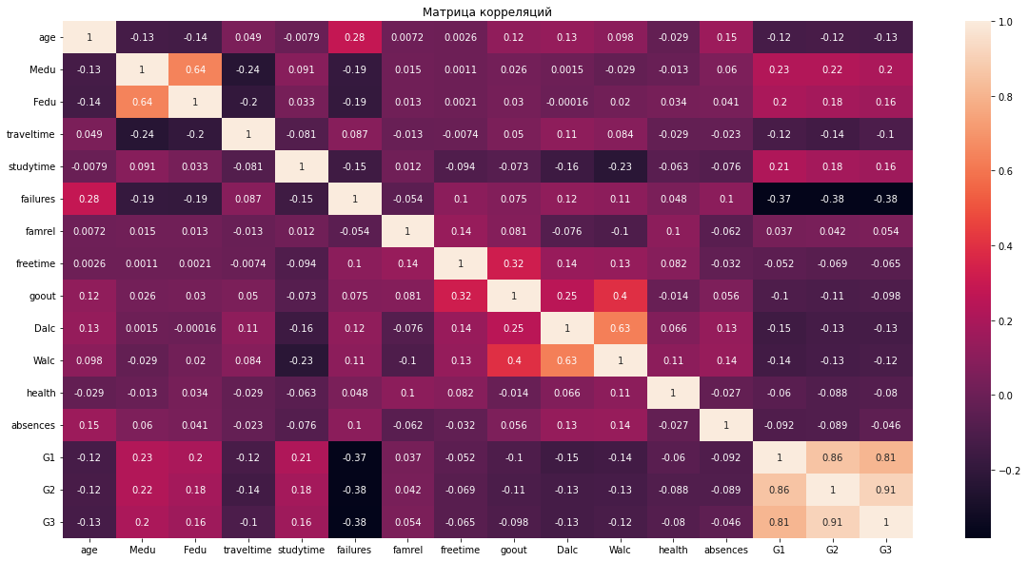
Признаки Dalc - потребление алкоголя в рабочие дни Walc - потребление алкоголя в выходные дни коррелируют между собой. Просуммировав их, выделю новый признак Alc – потребление алкоголя (от 2 - очень низкое до 10 - очень высокое)
Анализ данных и создание новых признаков
Оценки, связанные с предметом курса, математикой или португальским языком:G1 - класс первого периода (числовые: от 0 до 20), G2 - второй класс (числовые: от 0 до 20), G3 - итоговая оценка (числовое значение: от 0 до 20, выходное значение) тоже очень коррелируют между собой. Для анализа оставлю G3.

Slide 5
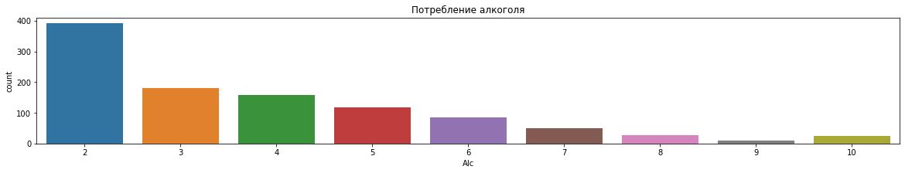
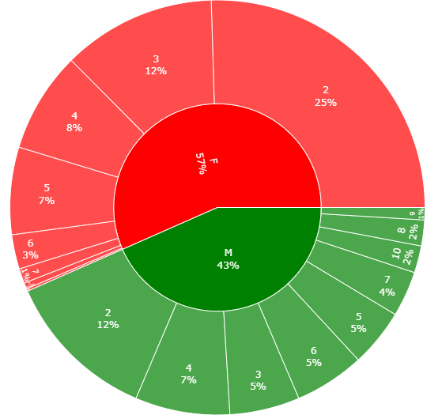
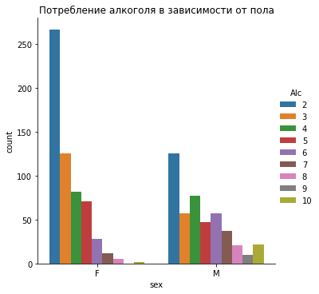
2 - очень низкое
10 - очень высокое
Пол
Данные не сбалансированные 57 % женщины, 43% мужчины. Из диаграммы видно, что пол – очень важный признак, т.к. мужчины потребляют гораздо больше алкоголя, чем женщины.

Slide 6
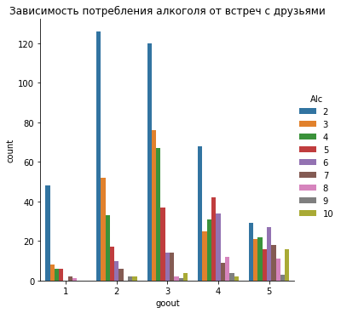
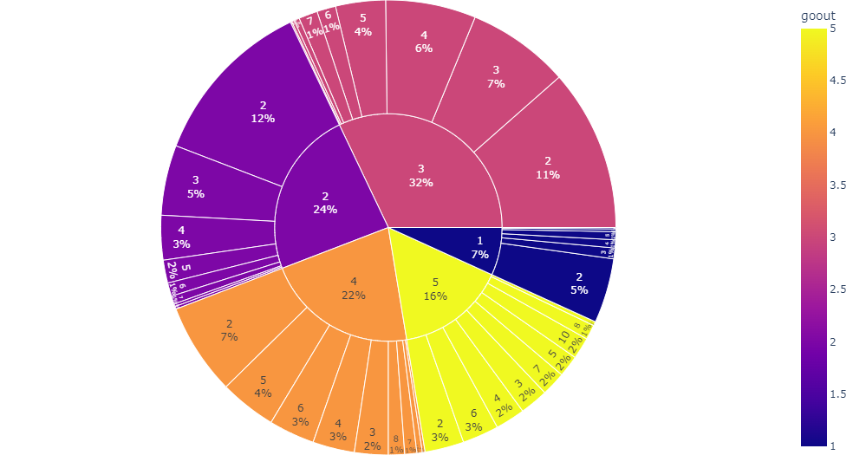
Анализ данных и создание новых признаков
1 - очень редко
5 - очень часто
Встречи с друзьями. Ещё одним существенным признаком является ‘goout’. Чем чаще встречи с друзьями, тем выше потребление алкоголя.

Slide 7
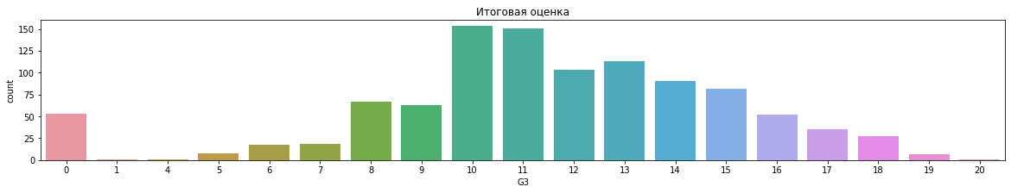
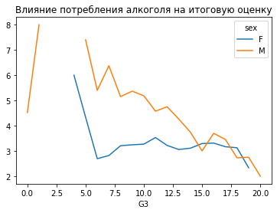
Итоговая оценка. В отличии от предыдущих признаков, влияющих на потребление алкоголя, итоговая оценка может являться следствием. Т.е. чем больше человек, вне зависимости от пола потребляет алкоголя, тем ниже его итоговая оценка.
При этом уровень здоровья опрошенные никак не связывают с потреблением алкоголя. есть и много пьющие и считающие себя очень здоровыми и наоборот непьющие и со слабым здоровьем.

Slide 8
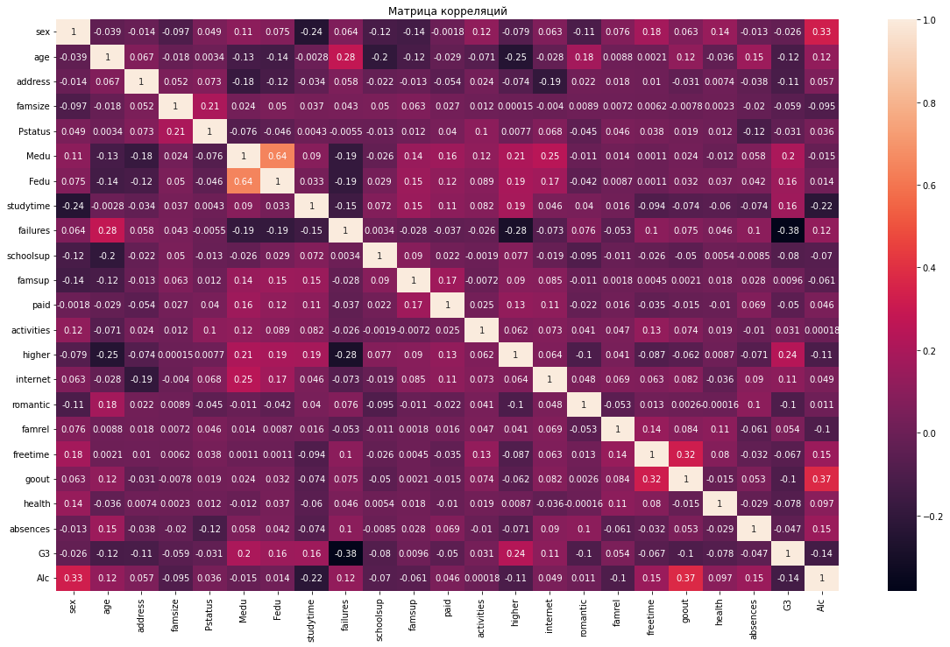
Потребление алкоголя коррелирует с полом, встречами с друзьями.

Slide 9
Выводы
Несмотря на большое количество признаков, многие из них мало влияют на потребление алкоголя.
Образование и работа родителей играют малую роль в потреблении алкоголя студентами.
Потребление алкоголя зависит существенно от пола. Мужчины потребляют алкоголь больше, чем женщины, участвующие в опросе.
Частые встречи с друзьями способствуют увеличению потребления алкоголя, вне зависисмоти от гендера.
При увеличении потребления алкоголя снижается итоговая оценка студента, вне зависимости от гендера. При этом уровень здоровья опрошенные никак не связывают с потреблением алкоголя. есть и много пьющие и считающие себя очень здоровыми и наоборот непьющие и со слабым здоровьем. Построение модели
RandomForestClassifier score 0.5833333333333334
DecisionTreeClassifier score 0.4775641025641026
Ансамбль моделей (RandomForestClassifier,SVC, KNeighborsClassifier) accuracy_score 0.3814102564102564
P.s. Лучше исследовать успеваемость в этом наборе данных

